Slide 1

Redis缓存架构技术知识
汇报人：飞翔
时 间：2022年4月16日

Slide 2
目录
Contents
第一章
Redis核心知识架构
第二章
Redis服务核心概念
第三章
Redis高可用架构分析
第四章
Redis锁和限速器

Slide 3
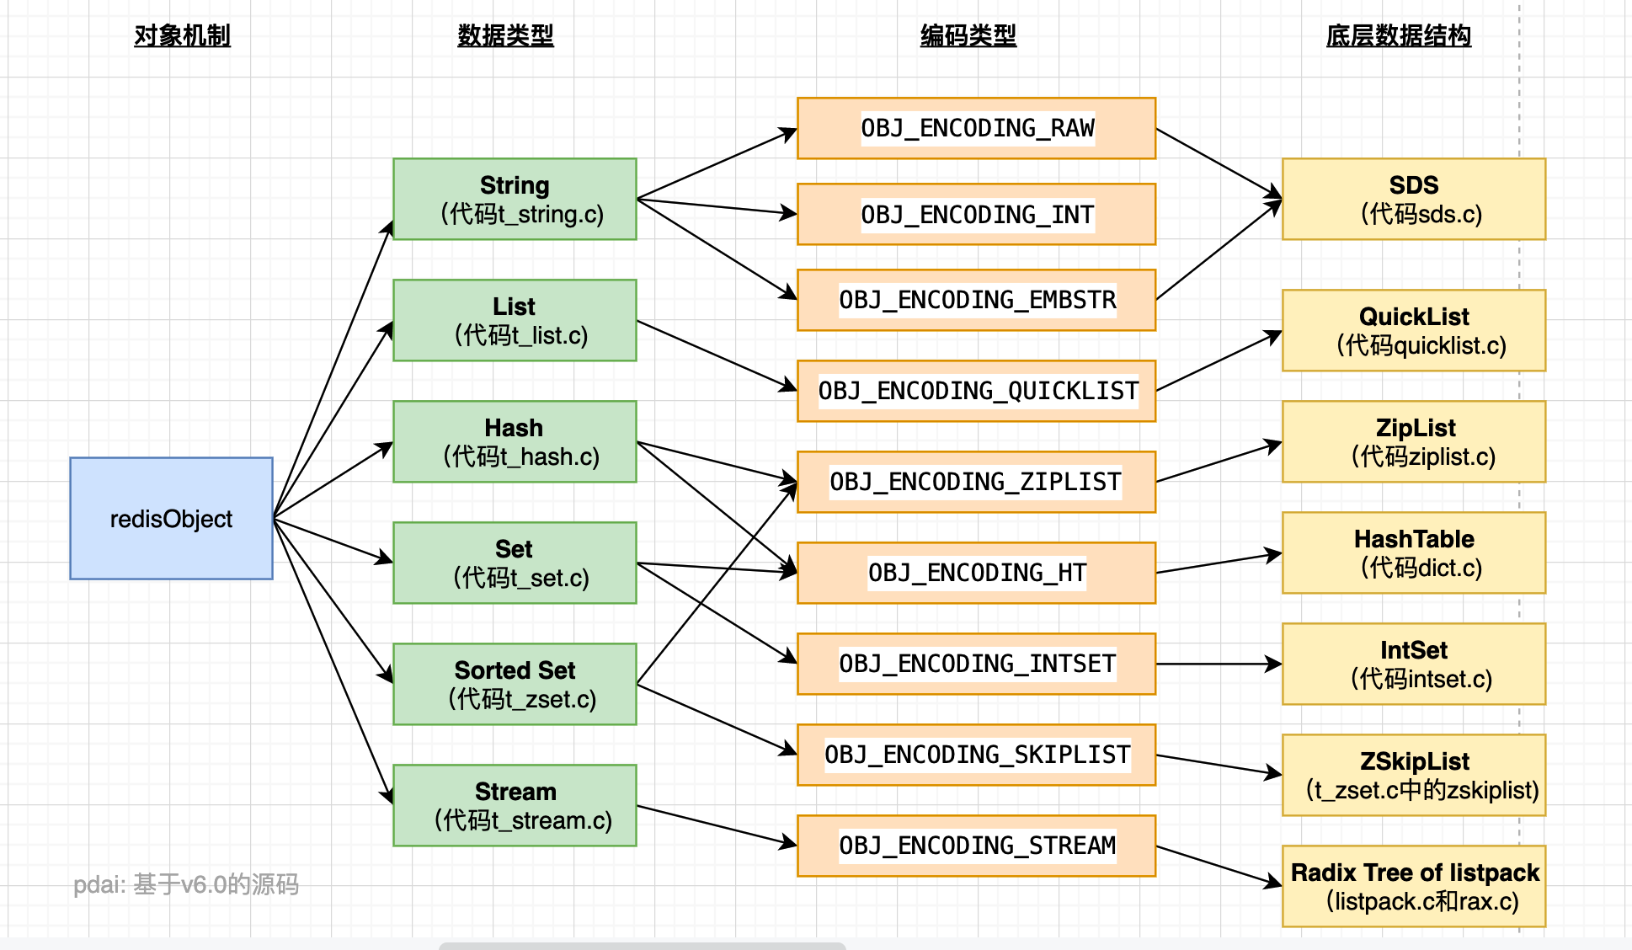
Redis数据内部结构

Slide 4
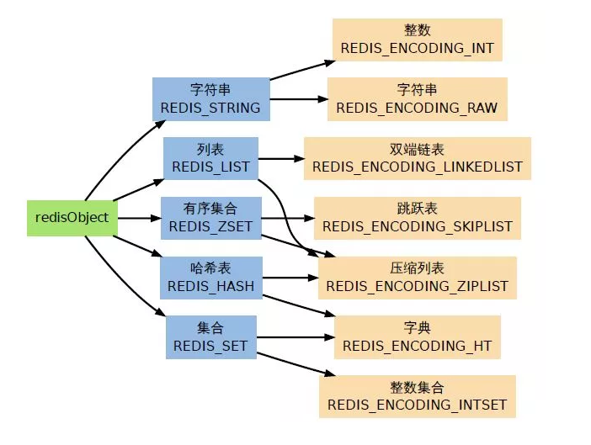
Redis数据内部结构

Slide 5
Redis服务核心概念
A
数据集合
事务
String,list,hash,set,zset常用的数据结构
Reids支持事务操作
D
20%
B
持久化
分布式集群
支持内存数据的持久化，可以在服务中断之后重建数据
通过分布式可以实现高可用
C

Slide 6
Redis服务核心概念
Redis持久化方式
1.RDB
通过SAVE和BGSAVE两个命令对生成snapshot文件
服务器维护dirty和lastsave两个参数，定时判断是否满足配置频次来决定是否刷新
save 1000 10 // 在1000秒之内，进行了至少10次修改
2.AOF
AOF（Append Only File）是先存储每次执行写入的命令
然后恢复数据的时候，重新执行一遍这些命令的方式来完成
主要三个步骤完成的
1.追加（append）
2.文件写入
3文件同步（sync）

Slide 7
Redis常见用例
FUNCTION LIMIT_API_CALL(ip) ts = CURRENT_UNIX_TIME() keyname = ip+":"+ts current = GET(keyname)
IF current != NULL AND current > 10 THEN ERROR "too many requests per second" END
IF current == NULL THEN MULTI INCR(keyname, 1) EXPIRE(keyname, 1) EXEC ELSE INCR(keyname, 1) END
PERFORM_API_CALL()
限速器
主要使用，incr和expire命令
通过在指定时间进行计数，限制单位时间的执行频次。

Slide 8





Redis高可用架构分析
Redis高可用架构
1.通过快照备份保证单例数据不丢失
2.通过集群方式，主从同步确保数据不丢失

Slide 9
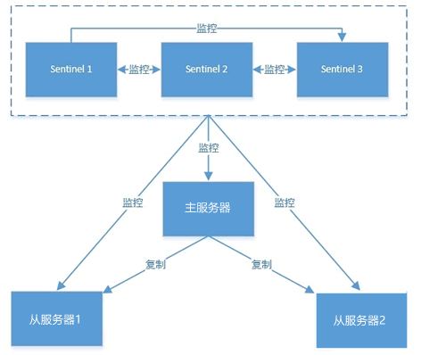
Redis集群方案之Sentinel
Redis Sentinel
哨兵模式，通过一个独立的集群来管理redis集群
配置
统一提供集群的配置服务
监控
观察用例是否正常
通知
通知管理员
故障转移
如果一个主节点没有按照预期工作，Sentinel会开始故障转移过程，把一个从节点提升为主节点，并重新配置其他的从节点使用新的主节点，使用Redis服务的应用程序在连接的时候也被通知新的地址

Slide 10
Redis集群之redis cluster模式
Redis cluster可以理解为多个主从架构的节点组合，共同对外服务。
Redis Cluster要求至少3个主从组合才能组成一个集群，同时每个master至少需要有一个slave节点

Slide 11
Redis cluster集群的特点
PING-PONG机制
节点失效机制
所有的redis节点彼此互联
节点的fail是通过集群中超过半数的节点检测失效时才生效
客户端直连机制
采用哈希槽方式映射
不需要中间proxy层且不需要连接集群所有节点
所有的物理节点被映射到0-16383个slot上,而cluster 负责维护维护所有的映射
主从模式
所有分通总数固定
一个主对应多从，主节点负责数据存取，从节点同步主节点数据
预分好16384个桶，当需要在 Redis 集群中分配值时，根据 CRC16(key) mod 16384的值，决定配置到哪个桶中

Slide 12
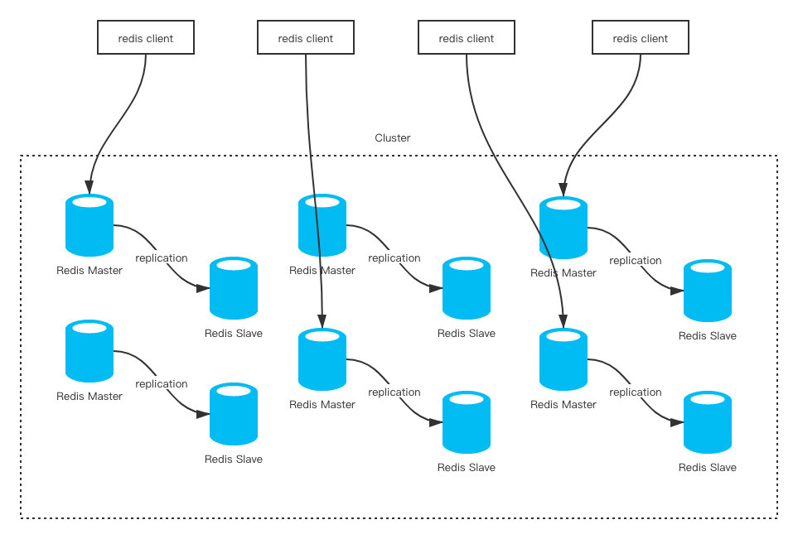
Redis集群之redis cluster模式

Slide 13
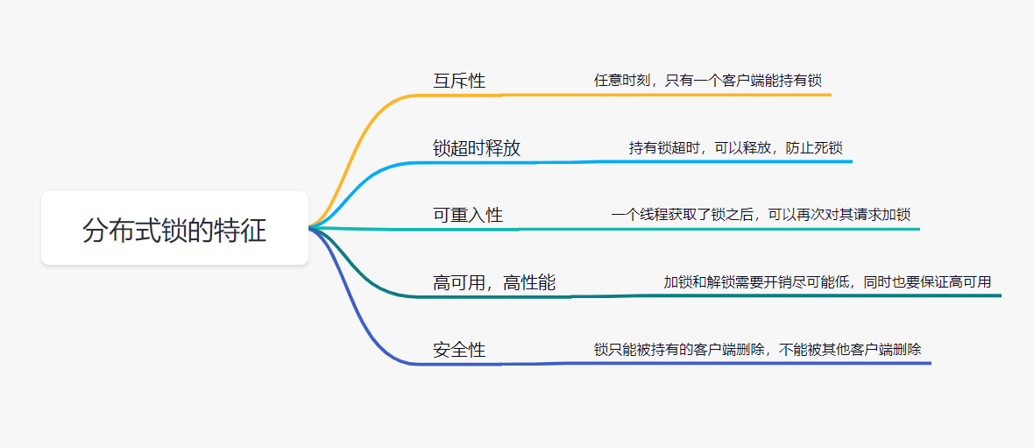
Redis常见用例
分布式锁解决方案
分布式锁主要是用在，秒杀抢购，库存扣减，以及其他各种高并发访问等场景
本质上是多个节点争抢同一个临界资源而采取的一种互斥手段
分布式锁核心的一个问题：锁过期释放，业务没执行完

Slide 14
分布式锁解决方案
互斥性
超时释放
高可用
安全性
同一时刻必须只有一个对象获取到锁资源
锁必须设置超时，防止出现死锁
考虑分布式情况下的高可用
避免锁被其他对象非法操作

Slide 15
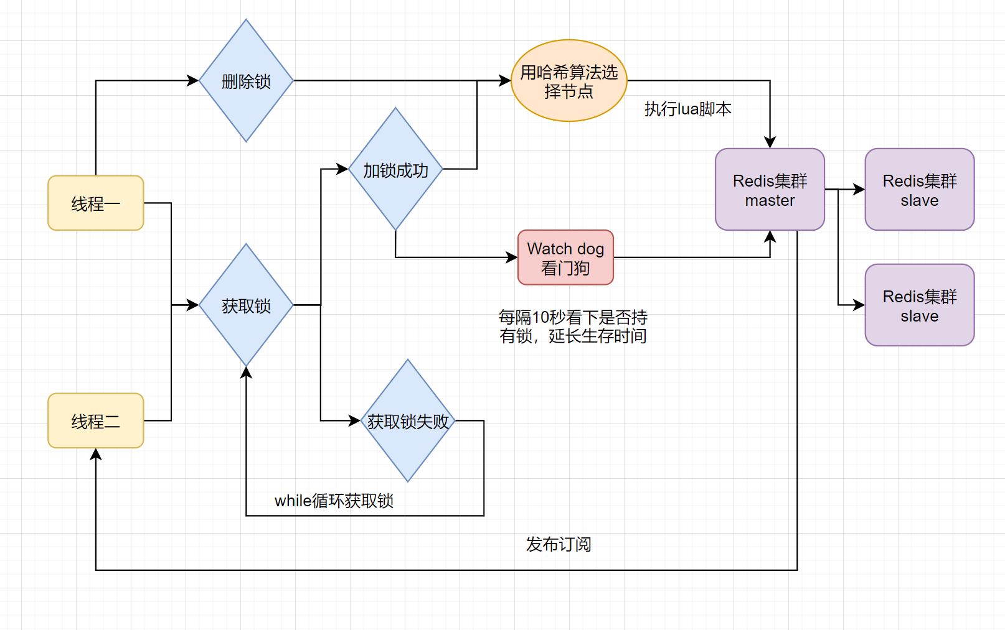
分布式锁解决方案
Redisson框架

Slide 16
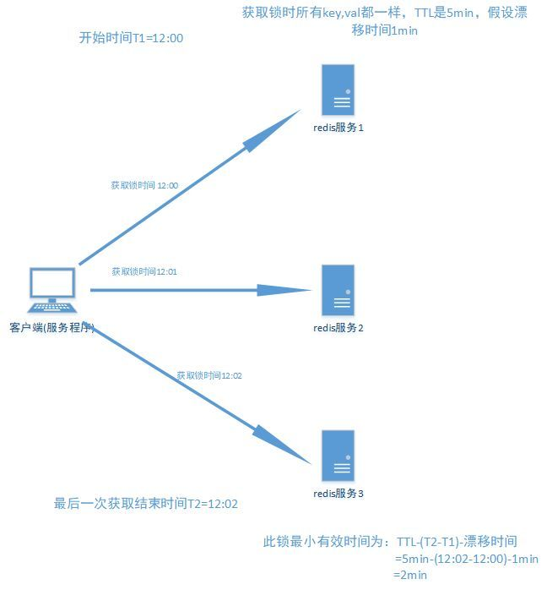
分布式锁解决方案
RedLock
Redis作者 antirez提出一种高级的分布式锁算法：Redlock
采用多Redis master部署，保证高可用。
并且这些master节点是完全相互独立且不存在数据同步。
确保在这多个master实例上，使用相同方法来获取和释放锁。
设计思路
1.在多个master上获取锁
2.获取超过一半以上的锁，且获取锁的时间在有效期内，则为获取成功
3.如果获取失败，则全部释放所有的锁

Slide 17
谢谢观看
汇报人：飞翔
时 间：2022年4月16日

